Slide 1
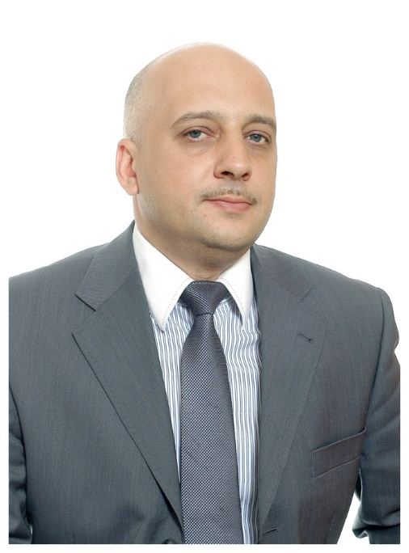
Демченко Максим Владимирович
Заместитель декана Юридического факультета по научной работе, ФГОУ ВО «Финансовый университет при Правительстве Российской Федерации», кандидат юридических наук, доцент.
Доцент департамента Правового регулирования экономической деятельности Юридического факультета.
Опыт преподавательской деятельности - более 10 лет.
Автор более 100 научных и учебно-методических работ.
Сфера научных интересов
Правовое регулирование предпринимательской деятельности; юридическое сопровождение инвестиционной деятельности; международное частное право; юридическое сопровождение отдельных видов предпринимательской деятельности; правовое регулирование транспортной деятельности; правовое регулирование рынка ценных
бумаг; банковское право.
Контакты
E-mail: MVDemchenko@fa.ru

Slide 2
Информация
Профиль ученого
WOS Research ID X-3664-2018
Scopus Author ID 57200194746
РИНЦ Author ID 498922
ORCID ID: https://orcid.org/0000-0001-7010-8445
Персональная страница в сети Интернет:
http://www.fa.ru/_layouts/15/ViewProfile.aspx?accountname=FADOMAIN%5cMVDemchenko&ReturnUrl=http%3a//www.fa.ru/Pages/PersonList.aspx
Профиль в elibrary.ru https://elibrary.ru/author_profile.asp?id=498922
Повышение квалификации
2018 Современные методики подготовки юристов для финансово-экономической сферы (Финансовый Университет при Правительстве РФ)
2019 Оказание первой помощи в образовательной организации (Финансовый Университет при Правительстве РФ)
2019 Правовые и организационные основы профилактики коррупции (Финансовый Университет при Правительстве РФ)
2019 Современные информационно – коммуникационные технологии в образовательной деятельности (Финансовый Университет при Правительстве РФ)
2020 Технологии виртуальной и дополненной реальности в образовании» (РГСУ)
Образование
- высшее юридическое с присвоением квалификации «магистр юриспруденции» по направлению «Юриспруденция»;
высшее по специальности «Менеджмент» с присвоением квалификации «магистр менеджмента» по направлению «Государственное и муниципальное управление».
- профессиональная переподготовка с присвоением дополнительной квалификации «Преподаватель высшей школы».
- Присуждена ученую степень кандидата юридических наук на заседании диссертационного совета заседании диссертационного совета Д 226.003.02 при Всероссийской государственной налоговой академии Министерства финансов Российской Федерации, кандидат юридических наук, специальность 13.00.03. Решение ВАК о присуждении от 16.07.2010. Диплом серия ДКН № 116255
- Присвоено ученое звание доцента. Аттестат Серия ДЦ № 048364, Приказ Министерства Образования и науки Российской Федерации от 20 декабря 2012 г. № 765/нк-3
Научная и профессиональная деятельность
1995-2000 - Федеральная служба Налоговой полиции Российской Федерации.
2000-2010 - деятельность в сфере высшего образования, частная юридическая практика.
2011-2012 - ведущий научный сотрудник научно-исследовательского отдела, доцент кафедры гражданское право ВГНА Минфина России.
2012-2022 - Финансовый университет при Правительстве Российской Федерации (заместитель начальника управления организационного обеспечения НИР и разработок, начальник Управления организационного обеспечения научной деятельности, директор Центра организационного обеспечения научной деятельности Финуниверситета, заместитель руководителя Департамента правового регулирования экономической деятельности по научной и международной деятельности, заместитель декана Юридического факультета по научной работе)
Участие в общественных, экспертных и других организациях
- член российской Ассоциации международного права
- член Ассоциации юристов России
- федеральный эксперт научно-технической сферы ФГБНУ НИИ РИНКЦЭ Министерства образования и науки Российской Федерации (Свидетельство № 08-08270 от 8 февраля 2021 г.)

Slide 3
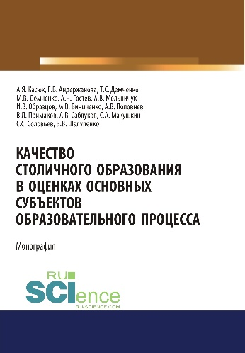
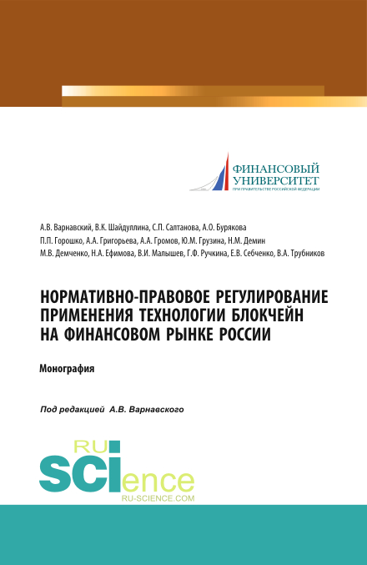
Публикации

